Slide 1
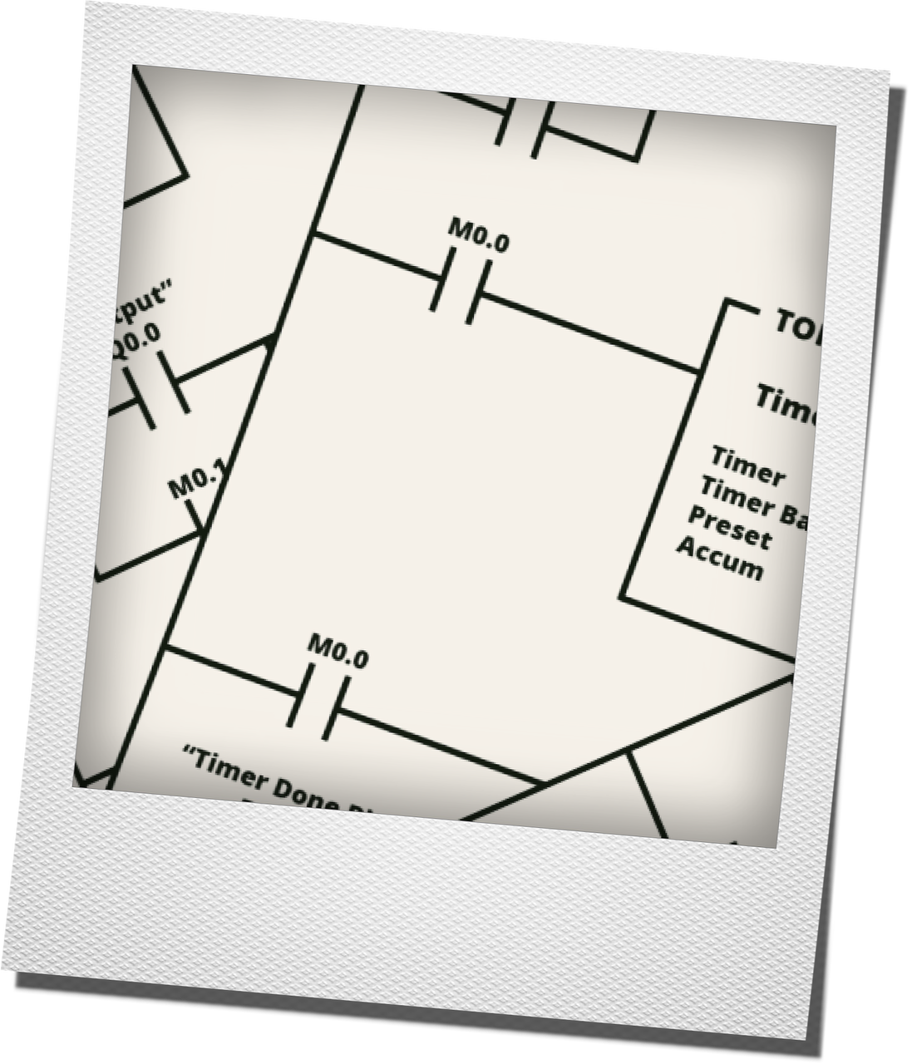
Ladder
Instruções Especiais
Vinícius Silva Madureira Pereira
bit.ly/clp150918

Slide 2
Instruções para a aula
Download Clic 02: bit.ly/clic02v3
Manual do Clic 02: bit.ly/clic02e3
Capítulo 7
Matéria: bit.ly/clp150918
Exercícios: bit.ly/clp150918e
Vinícius Silva Madureira Pereira
bit.ly/clp150918

Slide 3
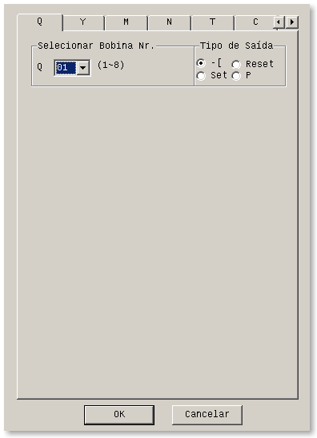
Funções de Saída (Q)
Saída Normal (-[ )
Set (🠩)
Reset (🠫)
Saída de Pulso (P)
Vinícius Silva Madureira Pereira
bit.ly/clp150918

Slide 4
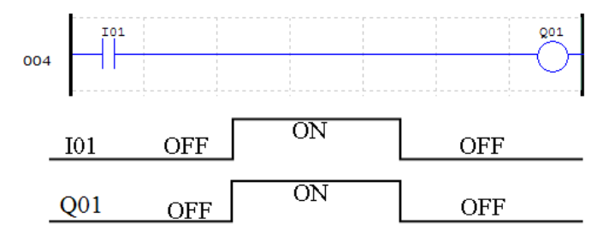
Saída Normal (-[ )
Essa variável ligará ou desligará conforme a condição lógica que a antecede. Pode ser do tipo digital (Q) ou marcadores auxiliares (M) ou (N).
Vinícius Silva Madureira Pereira
bit.ly/clp150918

Slide 5
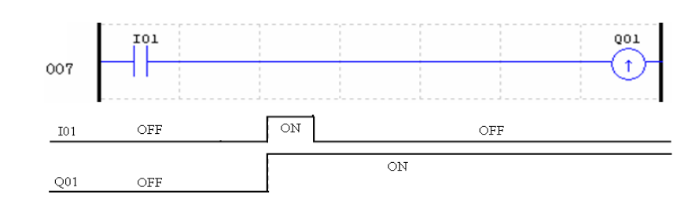
Set (🠩)
Uma vez que a saída é ligada, ela permanecerá ativada, mesmo que a lógica anterior retorne para o estado desligado.
Vinícius Silva Madureira Pereira
bit.ly/clp150918

Slide 6
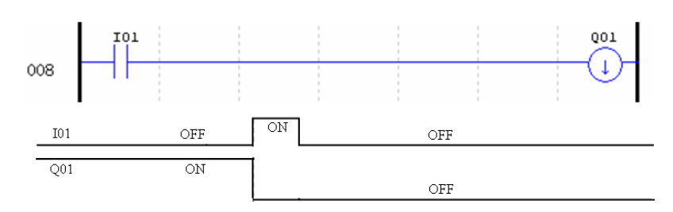
Reset (🠫)
Uma vez que a saída é desligada, ela permanecerá desativada, mesmo que a lógica anterior retorne para o estado desligado.
Vinícius Silva Madureira Pereira
bit.ly/clp150918

Slide 7
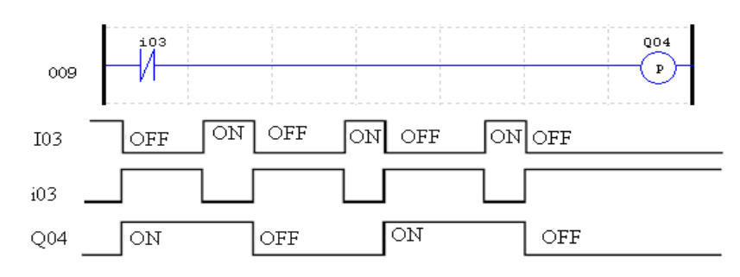
Saída de Pulso (P)
Alterna o estado lógico de uma saída digital, inclusive, permitindo um contato de selo virtual.
Vinícius Silva Madureira Pereira
bit.ly/clp150918

Slide 8
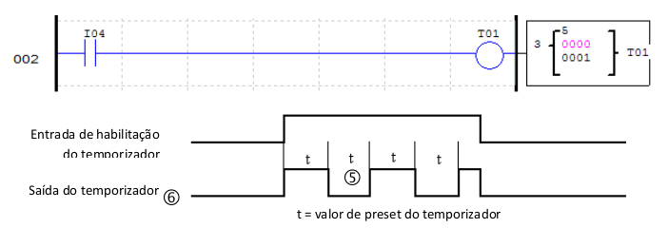
Temporizador (T)
Recurso capaz de mensurar tempo, causando atraso tanto para energizar quanto para desenergizar um circuito. Pode ser utilizado como um oscilador de pulsos elétricos.
Veja os modos em que um temporizador opera com o Clic 02 da WEG no arquivo: temporizador.cli.
Vinícius Silva Madureira Pereira
bit.ly/clp150918

Slide 9
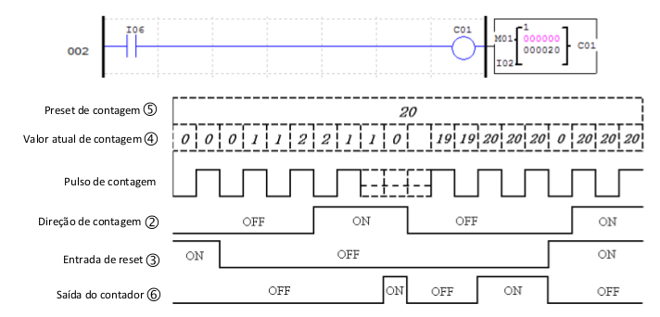
Contador (C)
Recurso capaz de mensurar pulsos elétricos, tanto para energizar quanto para desenergizar o circuito. Normalmente é utilizado para a entrada de informações.
Veja os modos em que um contador opera com o Clic 02 da WEG no arquivo: contador.cli.
Vinícius Silva Madureira Pereira
bit.ly/clp150918

Slide 10
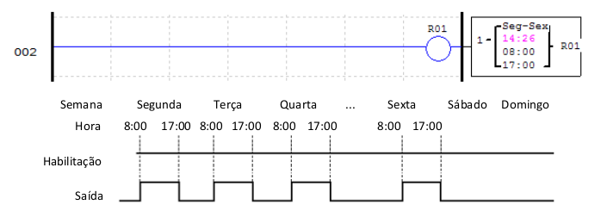
Relógio de Tempo Real (R)
O RTC (Real Time Clock – Relógio de Tempo Real) é um relógio em um computador que permite manter o controle preciso do tempo.
Veja os modos em que um RTC opera com o Clic 02 da WEG no arquivo: rtc.cli.
Vinícius Silva Madureira Pereira
bit.ly/clp150918

Slide 11
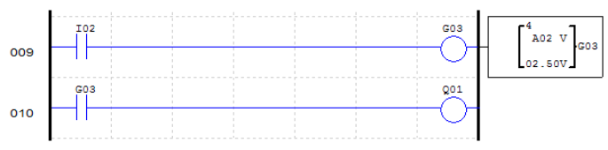
Comparador (G)
Recurso que permite comparar valores de entradas analógicas ou estados de contadores e temporizadores, além de valores de referência.
Veja os modos em que um comparador opera com o Clic 02 da WEG no arquivo: comparador.cli.
Vinícius Silva Madureira Pereira
bit.ly/clp150918

Slide 12
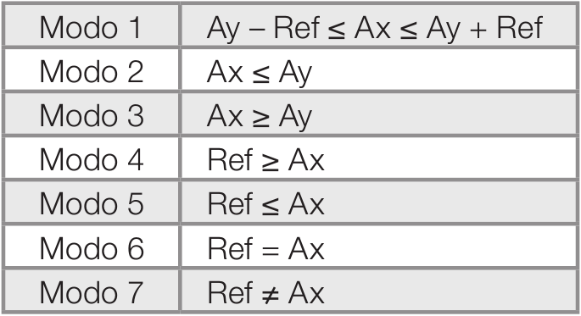
Comparador (G)
Modos de 1 a 7:
Veja os modos em que um comparador opera com o Clic 02 da WEG no arquivo: comparador.cli.
Vinícius Silva Madureira Pereira
bit.ly/clp150918

Slide 13
Referências
FILHO, J. M. Instalações Elétricas Industriais. 8 ed. Rio de Janeiro: LTC, 2011. 676 p.
RIBEIRO, M. A. Aplicações de Automação. 6 ed. Salvador: Tek Treinamento & Consultoria Ltda, 2001. 101 p.
WEG. Microcontrolador Programável: CLIC-02. Disponível em <http://ecatalog.weg.net/files/wegnet/WEG-instalacao-tpw-03-p4-10000350069-manual-portugues-br.pdf>. Acesso em: 15 set. de 2018.
Vinícius Silva Madureira Pereira
bit.ly/clp150918

Slide 14

Dúvidas
Vinícius Silva Madureira Pereira
bit.ly/clp150918

Slide 15
Obrigado...
Bom
fim de semana
para
todos!!!
Vinícius Silva Madureira Pereira
bit.ly/clp150918

